Slide 1
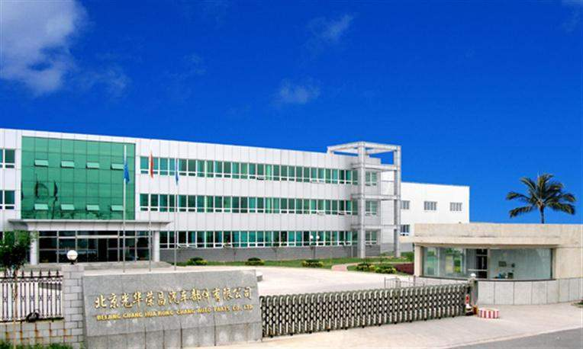
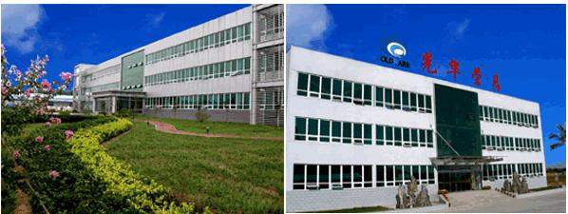
H4-3.0问题点与修模方案

Slide 2
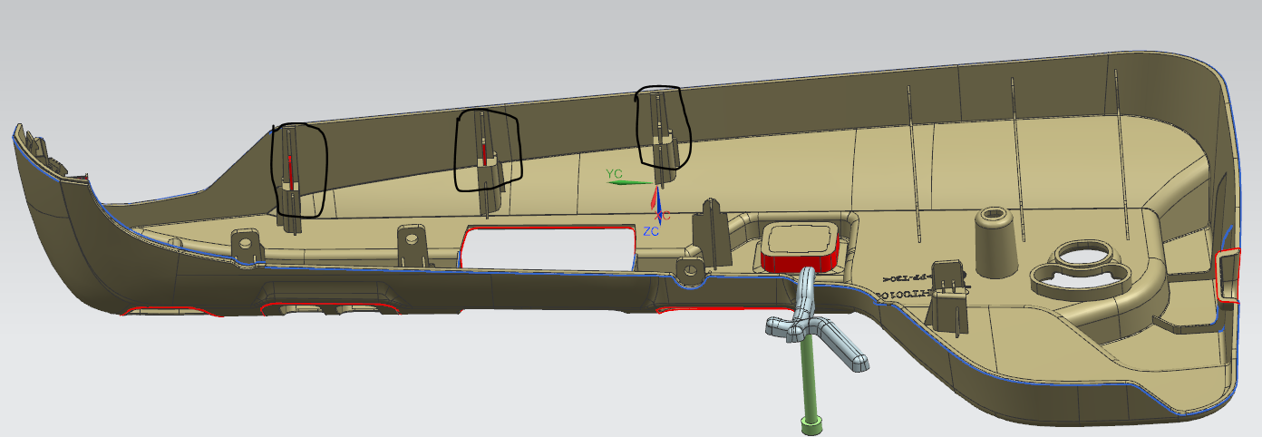
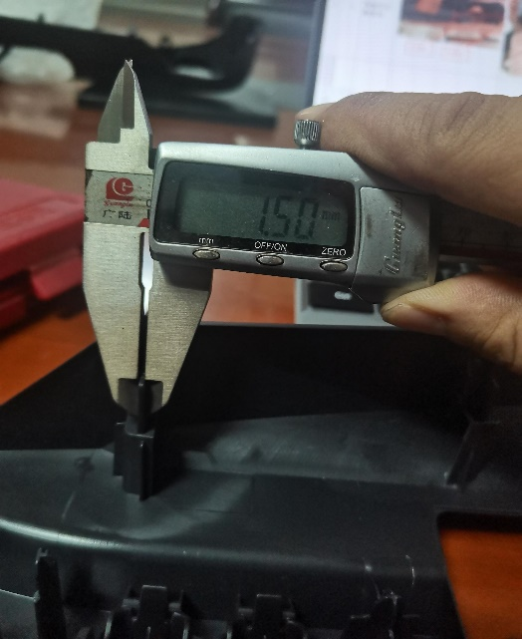
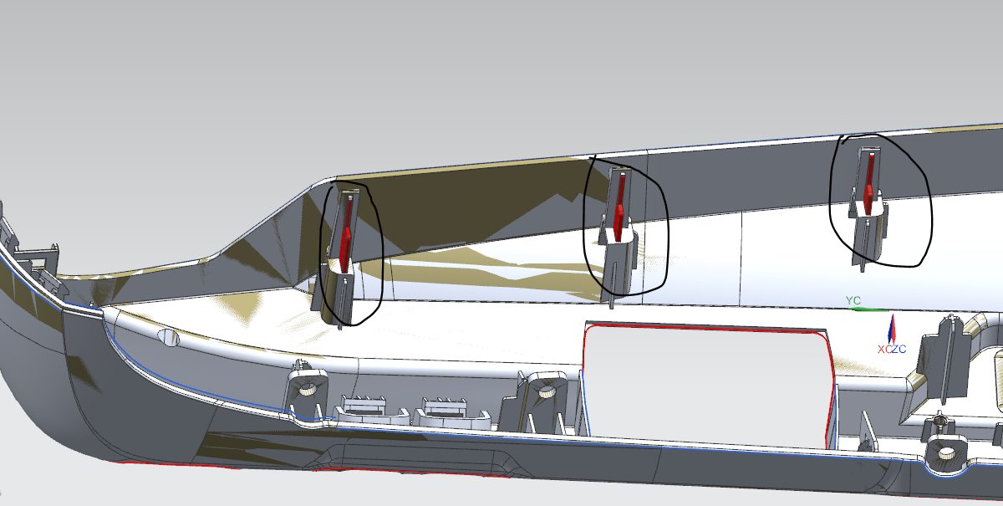
驾驶员座椅左侧罩壳RCS0239-08
回复：轻微收缩可以接受
加完以后，筋位背面有缩坑
红色筋位实测1.5mm调整为2.0mm

Slide 3
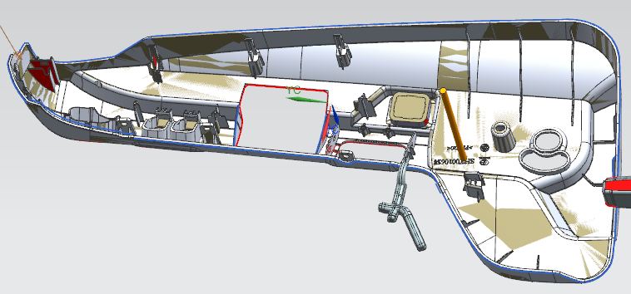
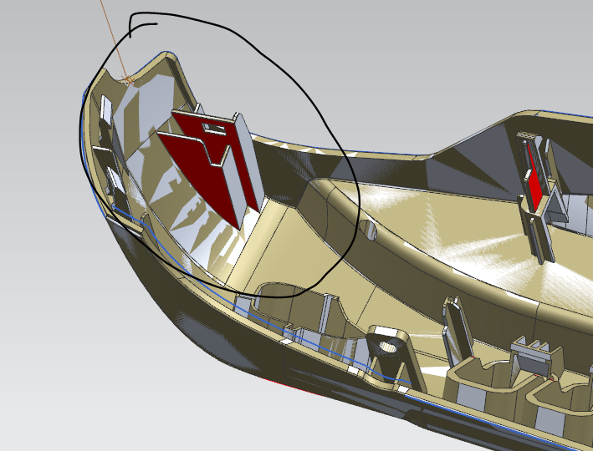
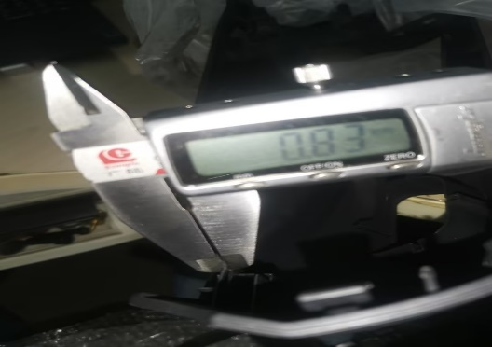
驾驶员座椅左侧罩壳RCS0239-06
回复：轻微收缩可以接受。筋位厚度不要超过1.3mm
红色筋位实测0.85mm调整为1.3mm
加完以后，表面会有缩印

Slide 4
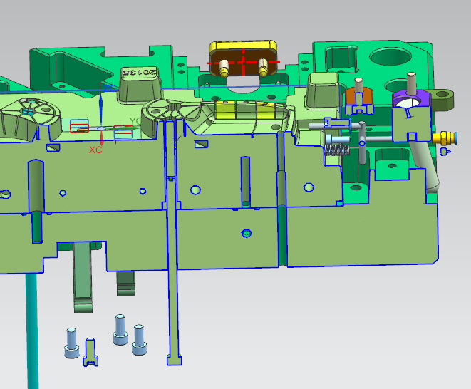
主驾驶员靠背调节手柄RCS0239-09
修模方案：
1、原生产顺序金属镶件放入模具内注胶生产模式不能满足产品外观要求。
2、模具镶件处结构是顶针，直顶镶件。
3、镶件位置改为镶针加推管结构。
4、司筒针定做2只。
5、工装与副驾驶员靠背调节手柄共用一个，生产只更换模块。

